Slide 1
DEL CYTOCOLOR HACIA EL PAPANICOLAOU ECOLÓGICO.
Por: T.M. Lic. VICTOR ABRAHAM ROJAS ZUMARAN
Miembro SAC. Miembro cofundador de la ASPCT
LIMA- PERÚ
2014

Slide 2
Para que una nación se desarrolle y progrese debe contar, entre otras cosas, con personas sanas ( … ).
Actualmente el cáncer de cuello uterino se presenta en mujeres relativamente jóvenes, en plena actividad económica; mujeres responsables, de su hogar, sostén de sus familias, cuidado de sus hijos.

Slide 3
Lo más lamentable, es que el cáncer del cuello uterino es totalmente previsible, se asienta en un órgano accesible, presenta una etapa preinvasora larga (+ - 5 años). Periodo en el que se cuenta con un método de prevención, sensible, específico, barato, confiable, de fácil acceso: la citología cervical.
Es la tinción de George Papanicolaou que revolucionó y permitió superar la transición epidemiológica del cáncer de cuello uterino, desde su coloración y nomenclatura de los diferentes tipos de alteración citológica relacionados con el cáncer de cuello uterino (…).

Slide 5
Preanalítica
Limitaciones
Distribución aleatoria de células anormales → Mezcla mecánica, homogenización.
Elementos perturbadores (artefactos) → Preparación en monocapa.
Variabilidad técnica en preparación de frotis.
Fijación deficiente.
APGAR, Colposcopia. Principios ý prácticas. Mc Graw Hill. 2002.

Slide 6
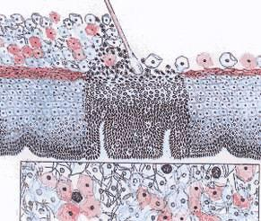
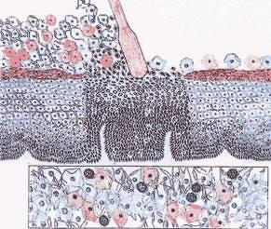
Es requisito necesario e imprescindible tener en cuenta, en primer término, la obtención y preservación o conservación de las muestras de tejidos o células con calidad analítica.
Araya JC. Tecnología Medica: Procedimientos para estudios morfohistocitopatológicos. Rev Chil Tecnol Med. 2005; 25(1): 1187--119

Slide 7
Etapa Analítica
Rathert P, Roth S. Urinzytologie: Praxis und Atlas. Springer; 2008; 4: 48-65.

Slide 8
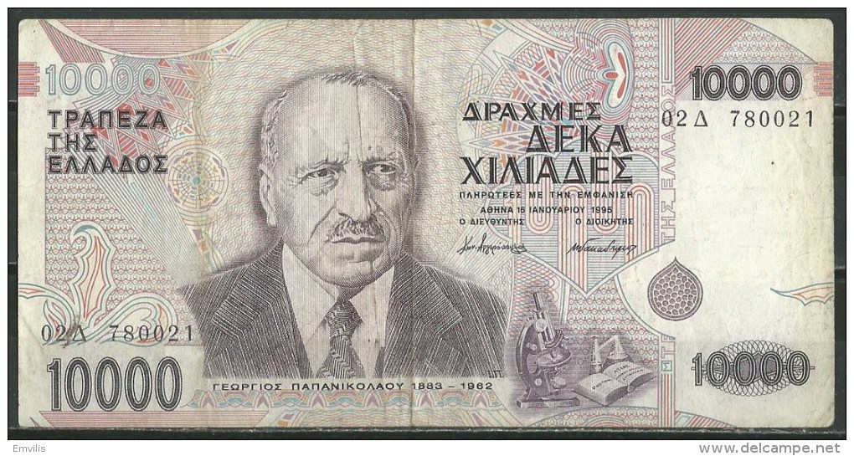

Slide 9
George N. Papanicolaou, maestro pionero y sabio cuyo test lleva su nombre, este valor radica en que sistematizo , desde la toma de muestra, tinción y criterios de malignidad.
En su “Atlas of exfoliative cytology” de 1954, dibujadas por su técnico Mr. Murayama recorren las patologías con exquisitez de detalles de fidelidad morfológica

Slide 11
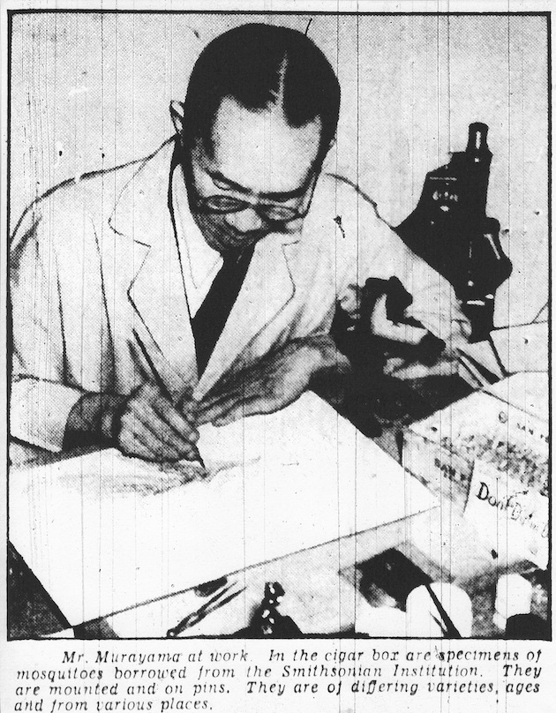
Murayama was at the National Geographic Society until 1941, when cancer researcher Georgios Papanikolaou persuaded him to return to Cornell, where they had worked together two decades earlier. Murayama’s family remained in Washington.
Between 1941 and 1954, Hashime Murayama prepared all the illustrations for Dr. Papanikolaou’s revolutionary method for detecting uterine cancer, the Pap Smear.

Slide 12
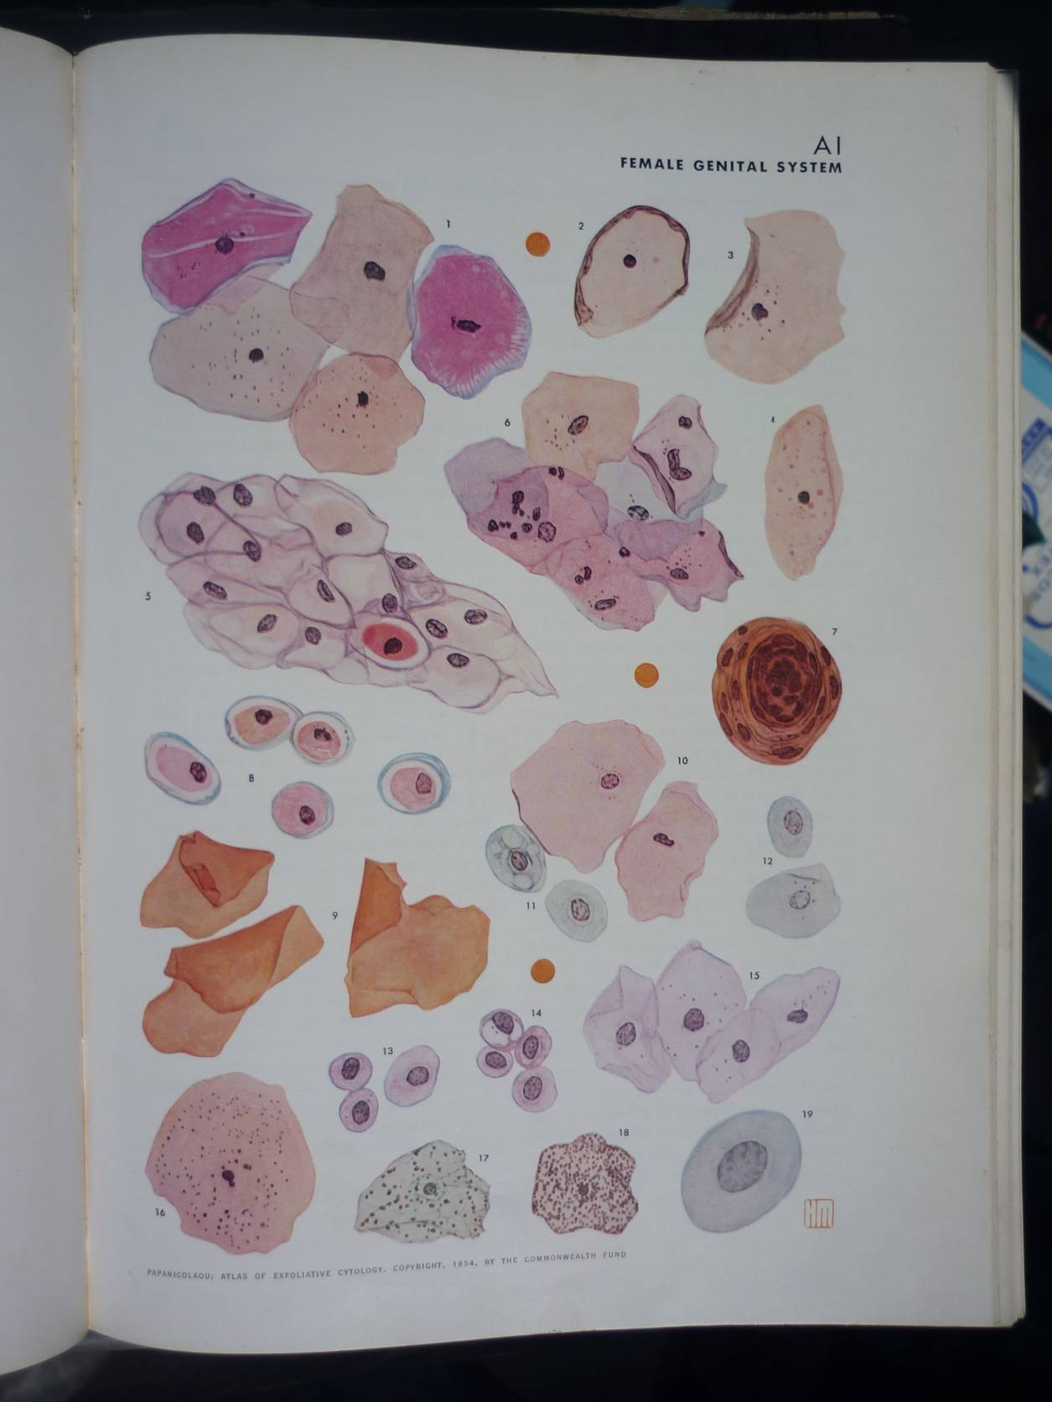
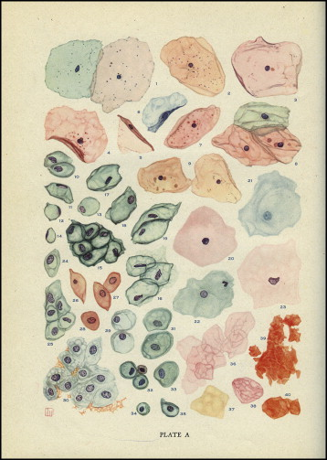
Papanicolaou, G. Atlas of exfoliative Citology. 1954. AI

Slide 13
TECNICA DE COLORACIÓN

Slide 14
“Tinción de PAPANICOLAOU”
METODO
Se fija la muestra con alcohol y eter (50%) …….. 10 minutos
Pasar por agua destilada …………………………. 1 minuto
Se tiñe con hematoxicilina de Harris …………… 6 minutos
Enjuagar con agua destilada (sumergir 5 veces, 10 seg.cada vez)
Sumergir en acido clohídrico al 0.5% …………… 30 segundos
Lavar con agua corriente ………………………… 5 minutos
Sumergir en Agua amoniacal al 0.5% ……………. 30 segundos
Baño de alcohol etílico 50% …………………….. 1 minuto
Baño de alcohol etílico 70% …………………….. 1 minuto
Baño de alcohol etílico 80% …………………….. 1 minuto
Baño de alcohol etílico 95% ……………………... 1 minuto
Se tiñe con anaranjado G ………………………… 1 a 2 minutos
Lavar con alcohol etílico 95% …………………… 30 segundos
Lavar con alcohol etílico 95% …………………… 30 segundos
Teñir con EA 36 …………………………………. 1 a 2 minutos
Lavar con alcohol de 95% ……………………….. 30 segundos
Lavar con alcohol de 95% ……………………….. 30 segundos
Lavar con alcohol de 95% ……………………….. 30 segundos
Lavar con alcohol etílico absoluto ……………….. 30 segundos
Secar
Aclarar en 2 baños de xilol …………………….. c/u 1 a 2 segundos
Montaje con Bálsamo de Canadá o Entellan, con Laminilla de 22 x 50mm.

Slide 15
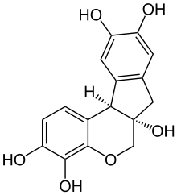
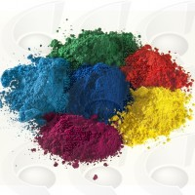
Hematoxilina de Harris:
FUNDAMENTO: Usado para colorear el núcleo. la membrana nuclear y la cromatina, se tiñen de color azul oscuro o rojizo púrpura y el nucléolo de color rojo a rosado. La Hematoxilina de Harris es fácil de preparar y envejece rápidamente, por lo que se puede usar inmediatamente después de preparado.

Slide 16
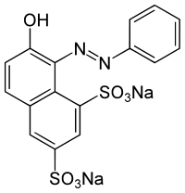
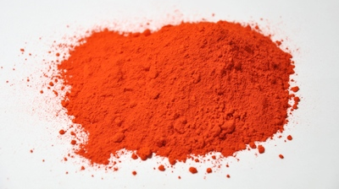
Orange G
FUNDAMENTO: El Orange G y la solución EA se usan para teñir el citoplasma. Ambas son soluciones alcohólicas y el alcohol hace transparente el citoplasma. Con el Orange G, el citoplasma de las células superficiales se tiñe de un color naranja precioso, que contrasta con un núcleo hipercromático, que se tiñe de un color rojizo púrpura oscuro con la hematoxilina.

Slide 17
3.- Solución Alcoholica EA (Eosina, verde claro y marrón Bismarck)
FUNDAMENTO: Las soluciones colorantes originales de Papanicolaou se denominan EA. EA-36 (la solución comercial de la misma composición se llama EA-50) es para extensiones vaginales, y la EA-65 es para otras extensiones más gruesas, si el color verde tiene tendencia a hacerse demasiado oscuro. La EA-65 se prepara de la misma manera que la EA-36, pero con la diferencia que se usa la mitad de verde claro. Con el EA puede diferenciarse:
El Citoplasma eosinófilo, Que se tiñe bien con la eosina, de rosa a naranja pasando por diversas tonalidades.
El Citoplasma basófilo, Que se tiñe bien con el verde claro adoptando diversas tonalidades, de azul pálido a verde.
Habitualmente las células superficiales cornificadas son eosinófilas y las otras células son basófilas. Sin embargo, la coloración cambia cuando la extensión está seca, el pH de la secreción es diferente o la extensión es demasiado gruesa o muy delgada; de ahí, que frecuentemente, el color del citoplasma no sea un factor de confianza en el estudio de la extensión.

Slide 18
COMO SE PUEDE OBSERVAR, EL TIEMPO REAL DE LA COLORACIÒN DE PAPANICOLAOU ES MAYOR A 30 MINUTOS.

Slide 19
Koss L.G. Jama,. 1989; 261: 737-743.

Slide 20
Hematoxilina Progresiva: Actúa el colorante hasta que la coloración alcanza la intensidad deseada, se lleva el control exacto de los tiempos y el punto exacto se controla con el microscopio.
Hematoxilina Regresiva: Se sobrecolorea y luego se elimina el exceso de colorante, diferenciación que se puede hacer con agua, con ácidos, alcohol, bases o con soluciones metálicas.
Leopold G. Koss, Diagnostic Cytology and its Histologic Bases, Third Edition, Philadelphia, JB Lippincott, 1979, 1(2): 154.
Notes:
http://www.csmgraf.ch/es/anwendungen/zytodiagnostik/?type=98

Slide 21
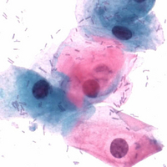

Slide 22
*En Alemania en la decada del 70, SZCZCPANIK,E.; presenta sus trabajos sobre resultados de la coloración rápida de los exámenes citológicos en ginecología. ( )
*SZCZEPANIK “en su trabajo sobre “la valoración citológica en el gabinete del ginecologo”, propone al “cytocolor”, como una coloración rápida de cabecera del ginecologo ( ), obteniendo excelentes resultados.
*La tinción de SZCZEPANIK el “cytocolor” fue utilizada en América, ciudad de Buenos Aires – Argentina, en unidades móviles entre 1999 al 2003.

Slide 23
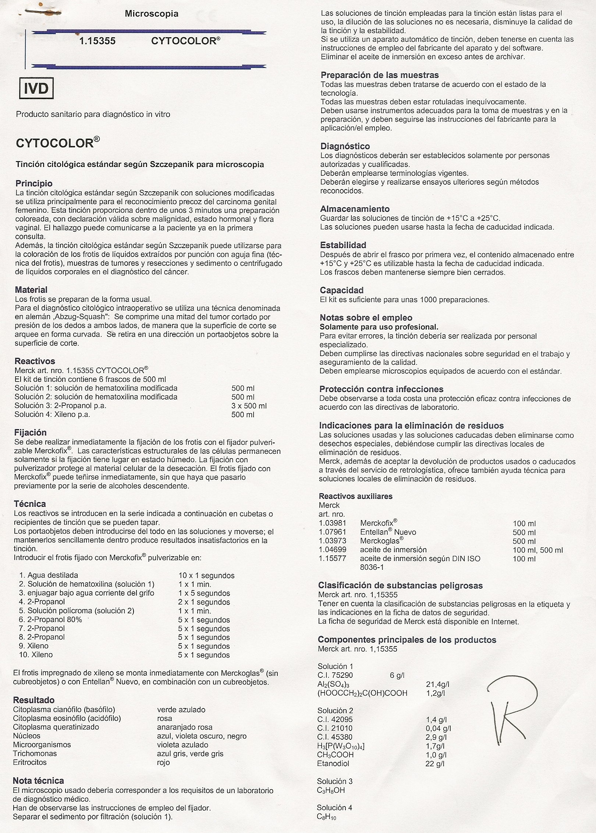

Slide 24
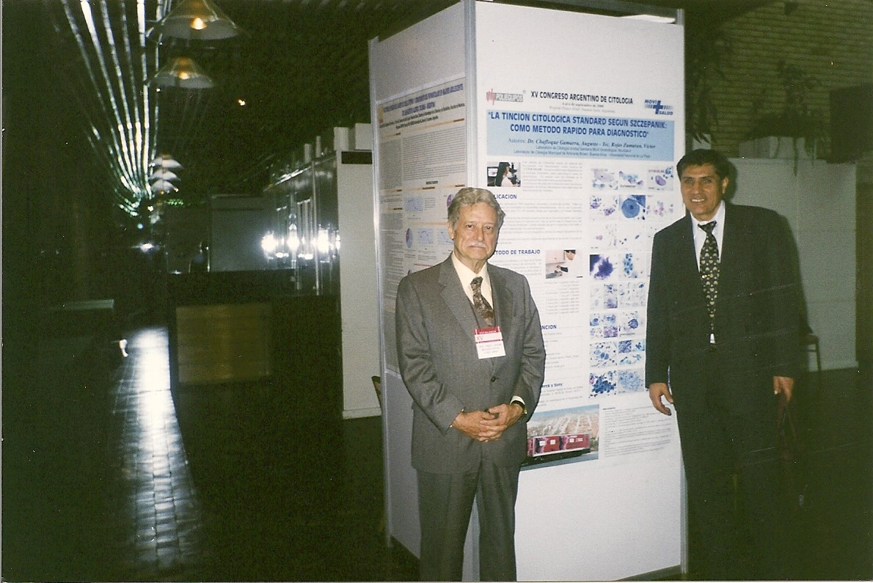

Slide 25
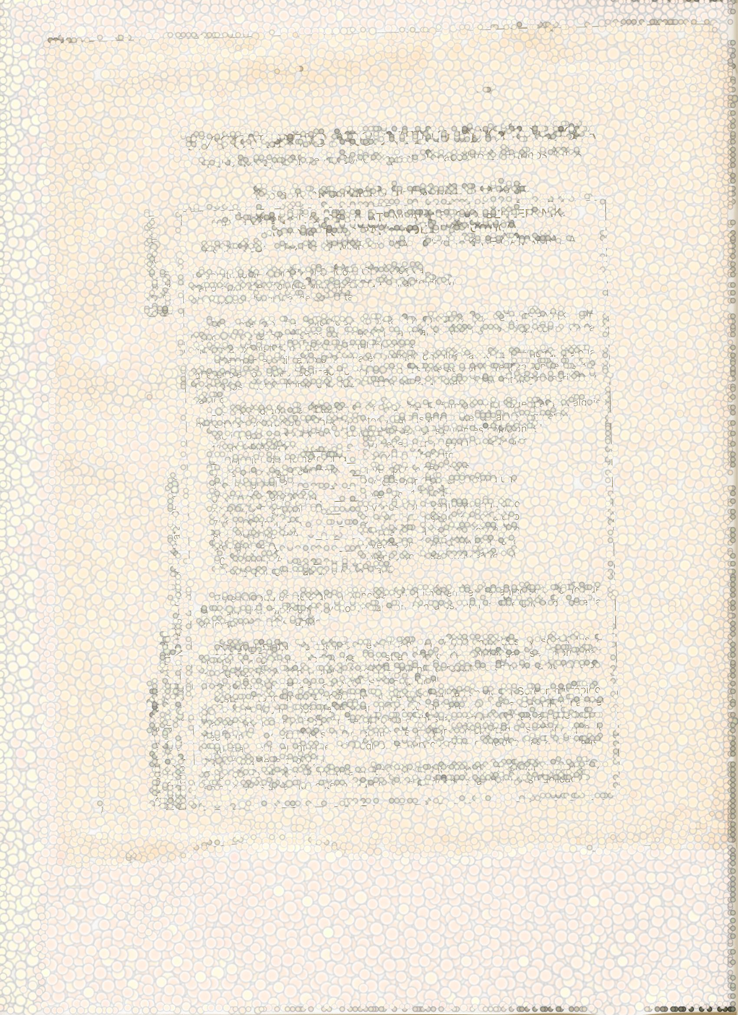
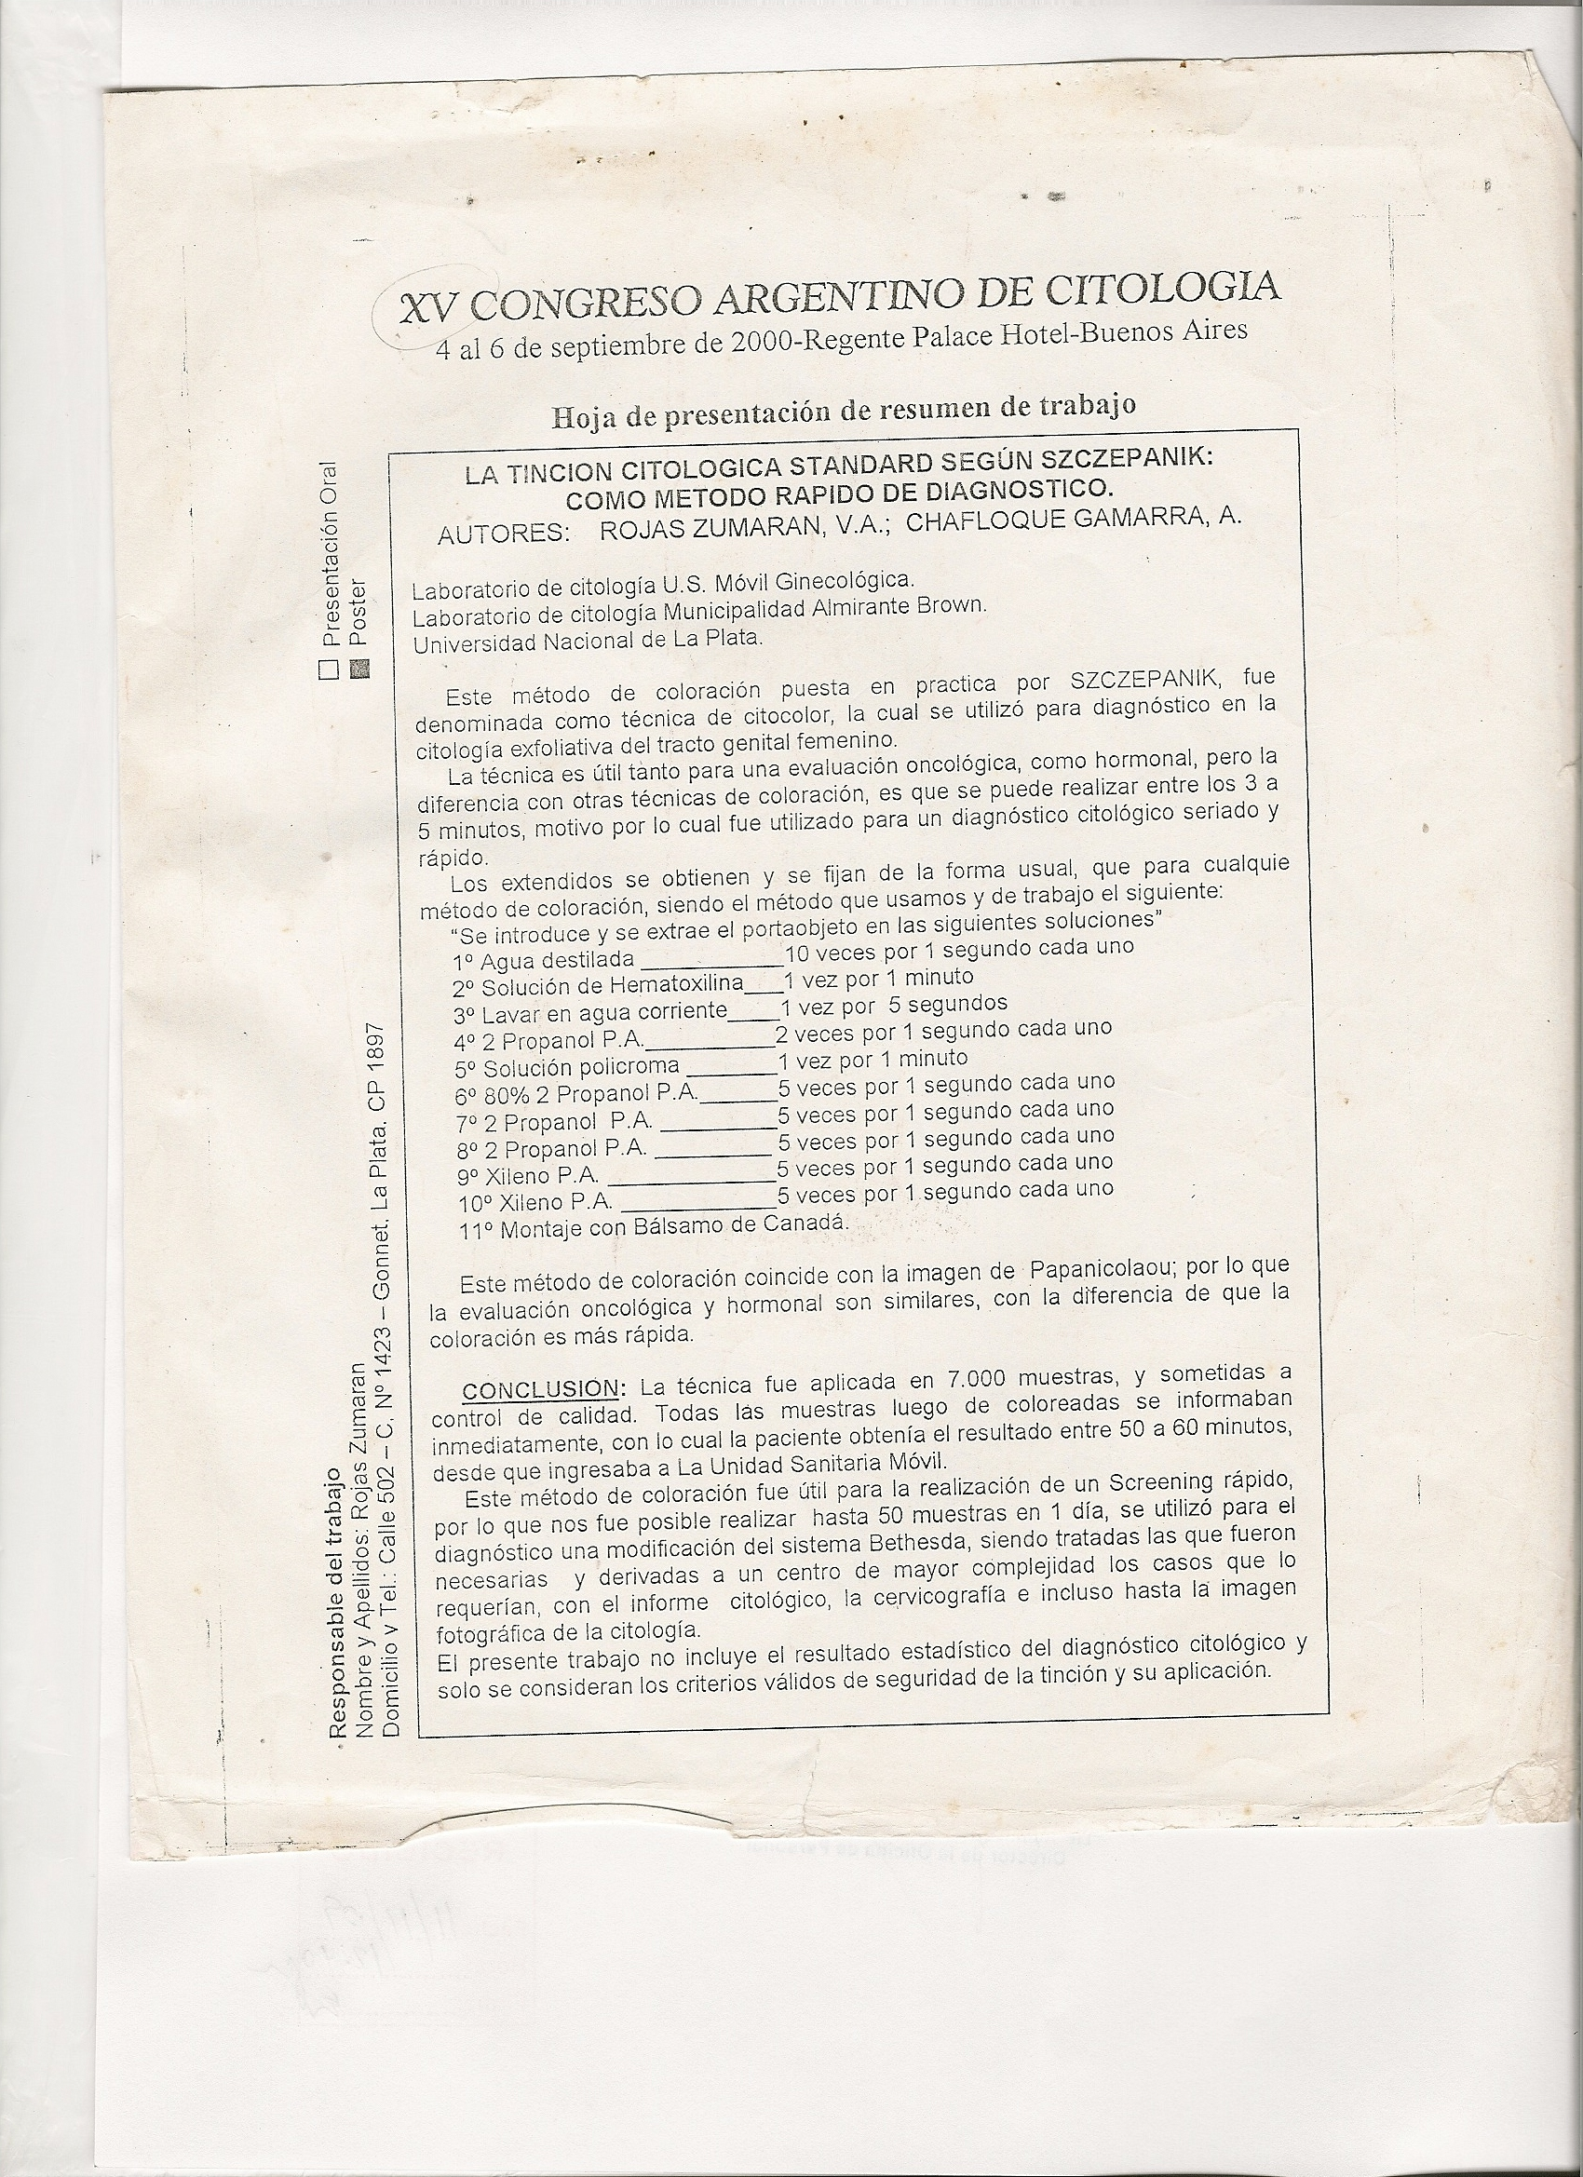

Slide 26
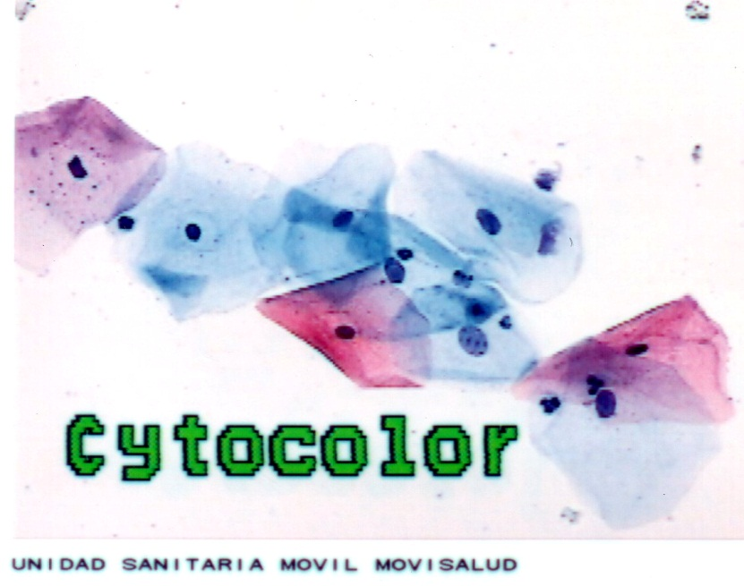

Slide 27
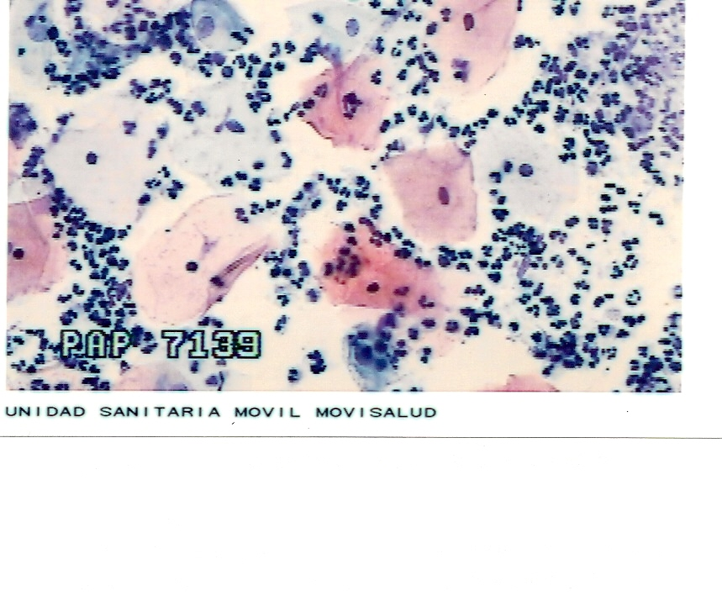

Slide 28
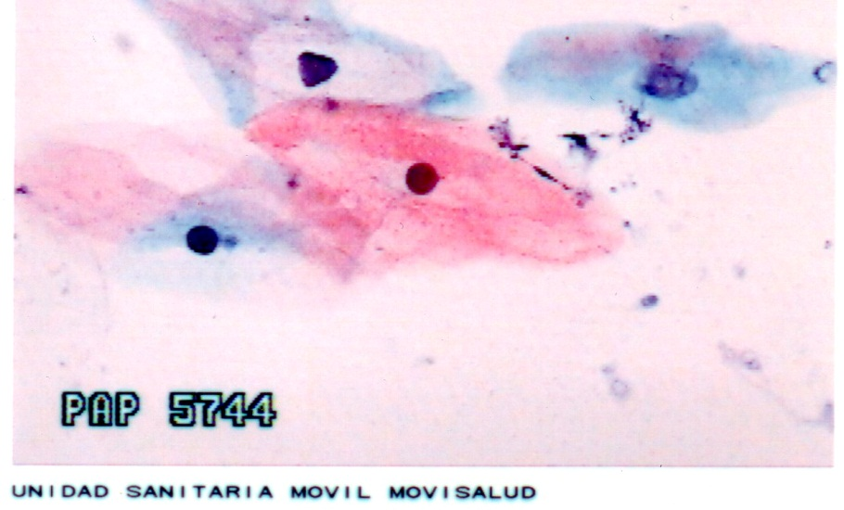

Slide 29
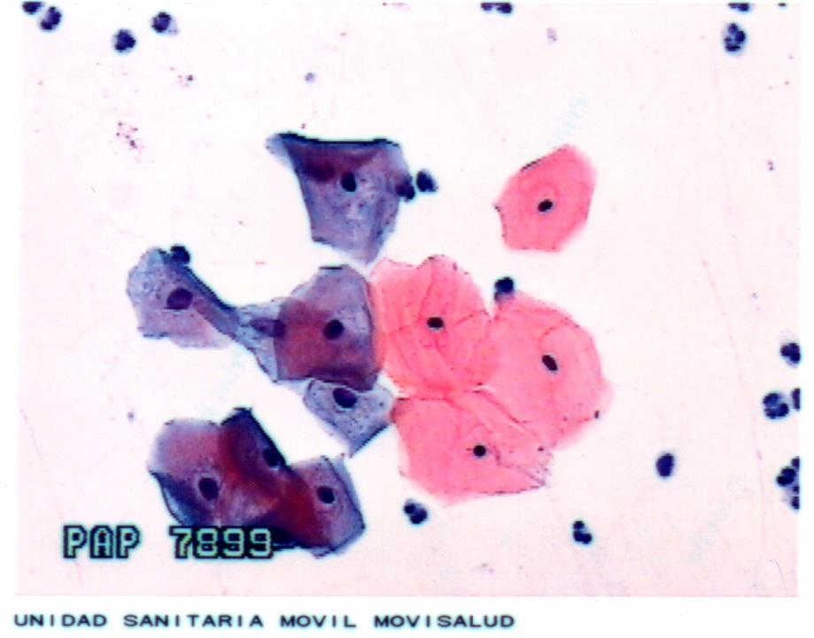

Slide 30
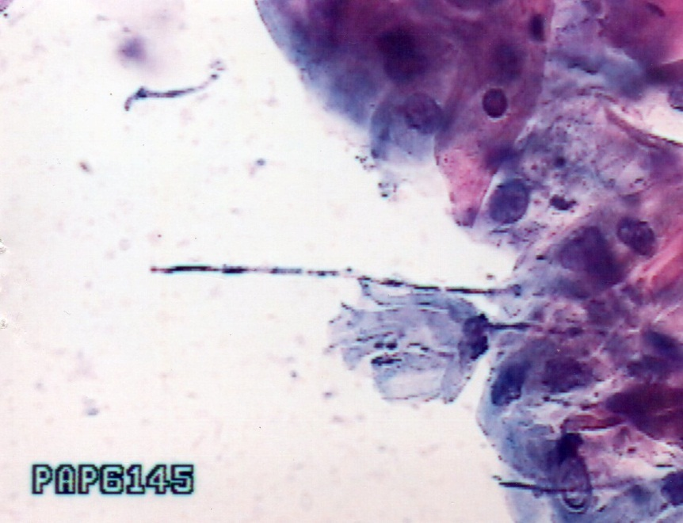

Slide 31
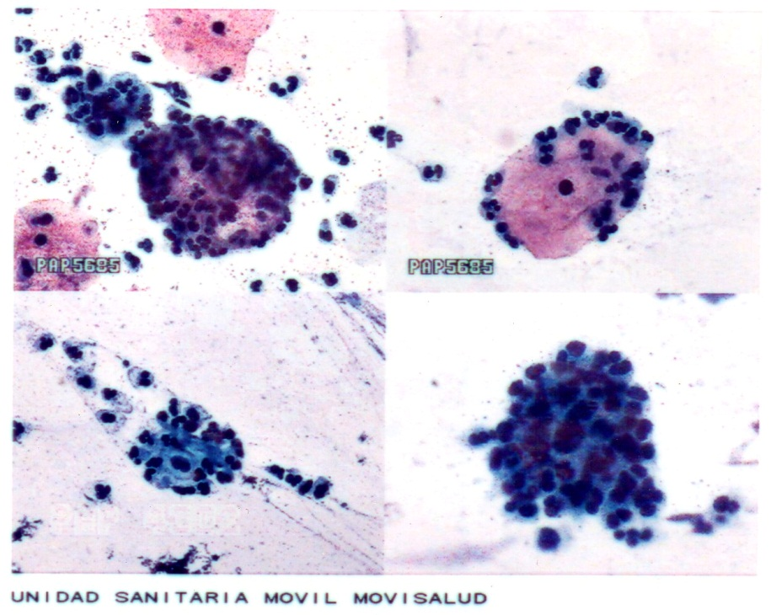

Slide 32
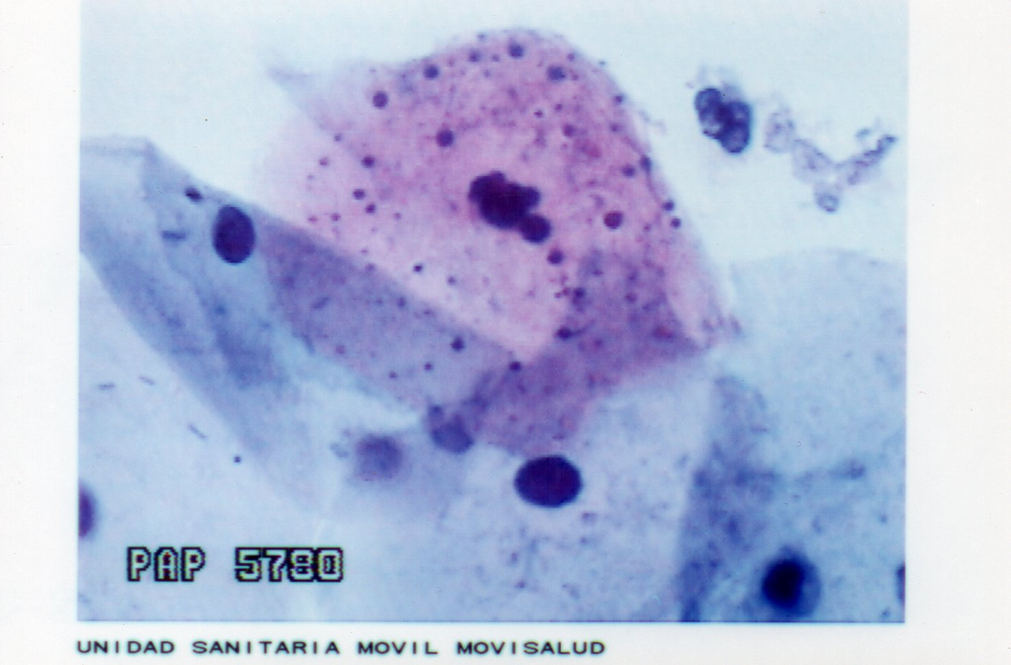

Slide 33
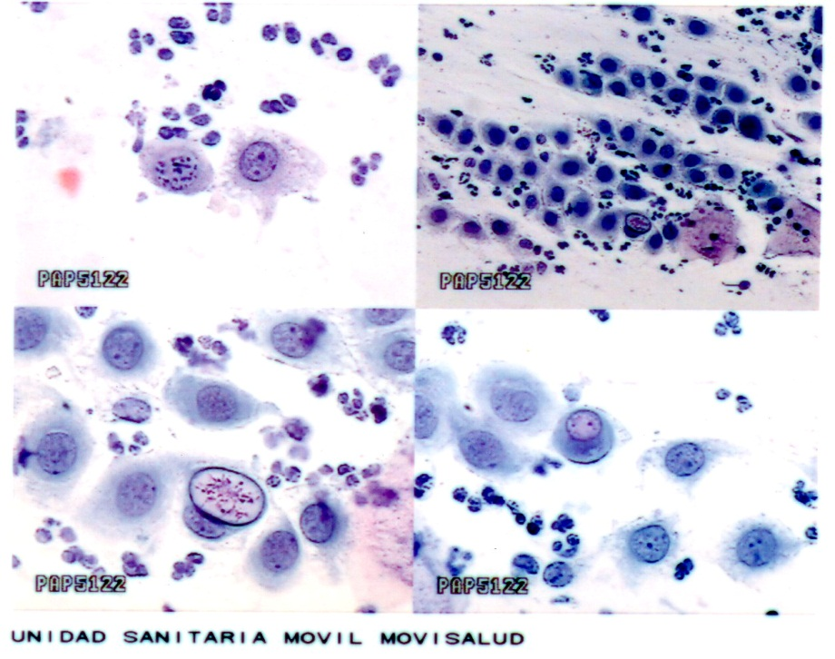

Slide 34
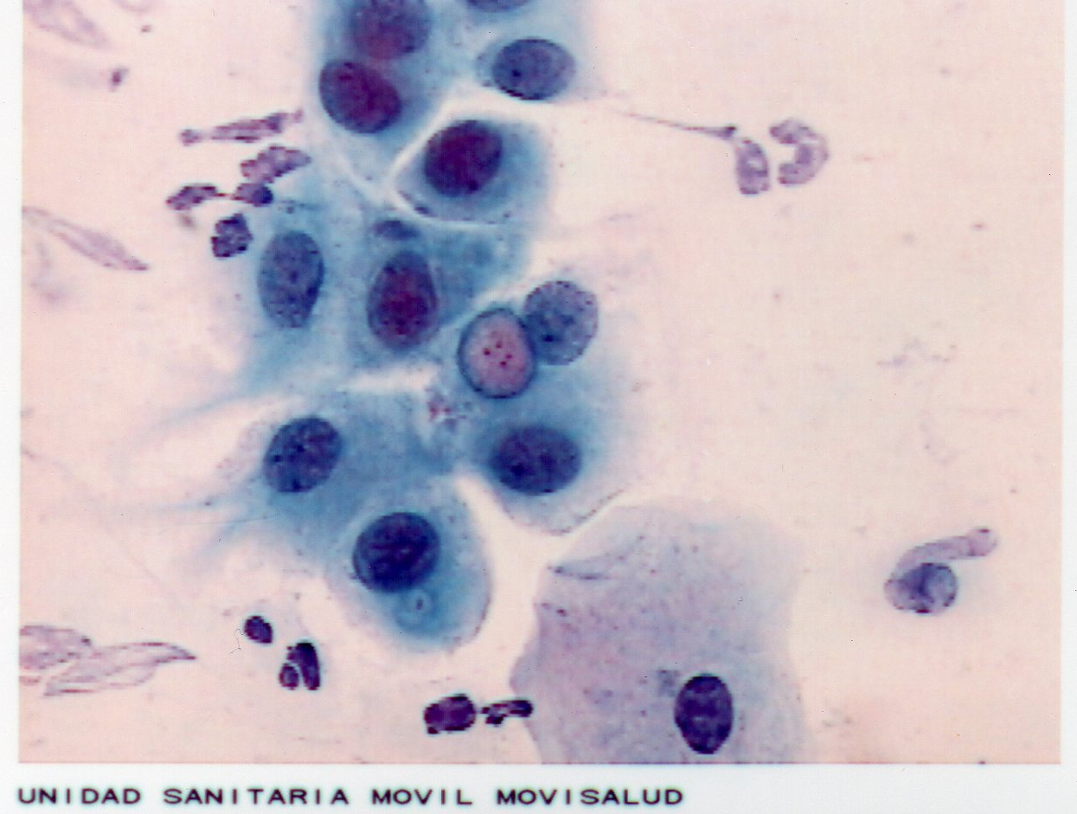

Slide 35
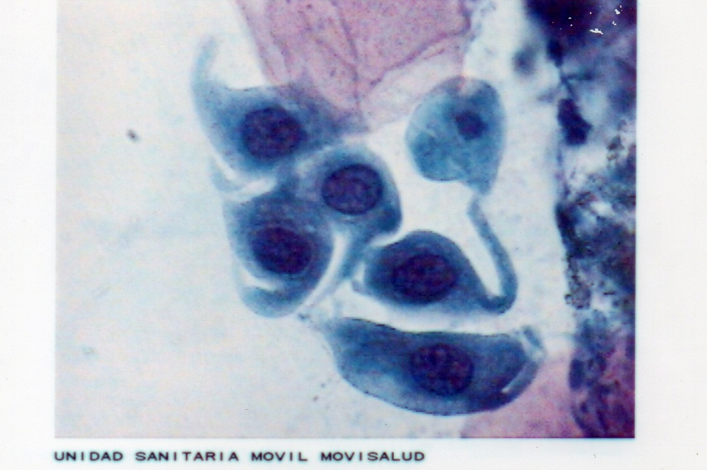

Slide 36
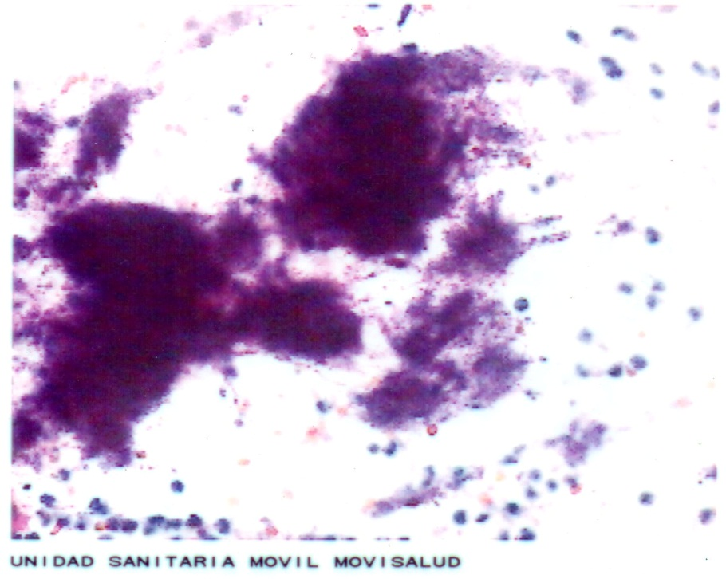

Slide 37
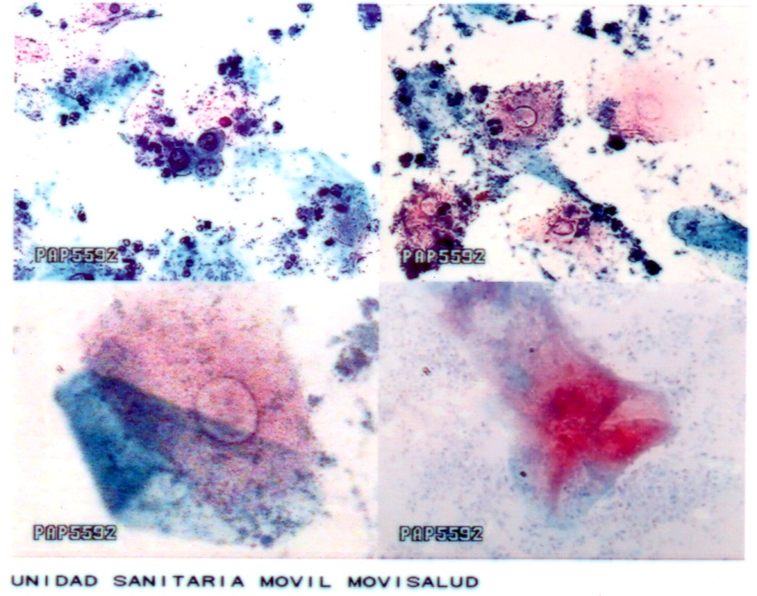

Slide 38
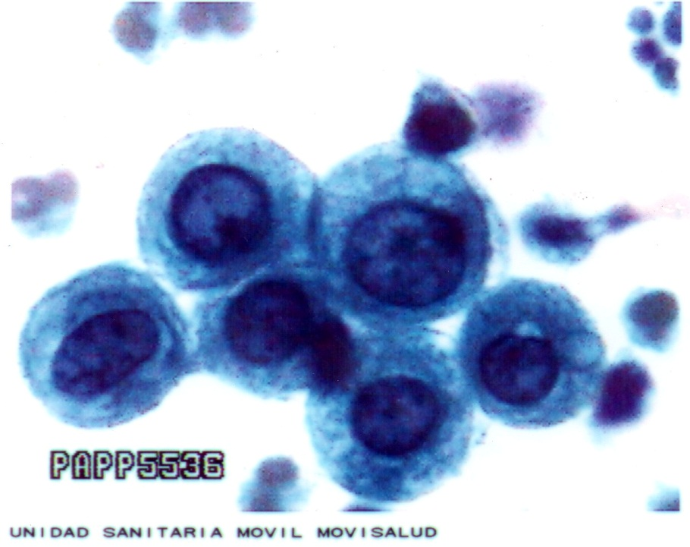

Slide 39
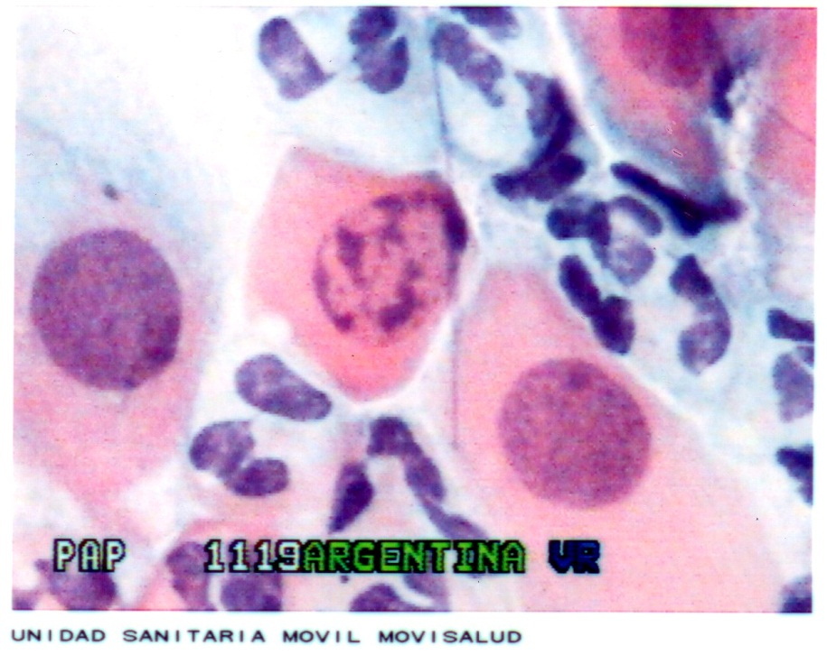

Slide 40
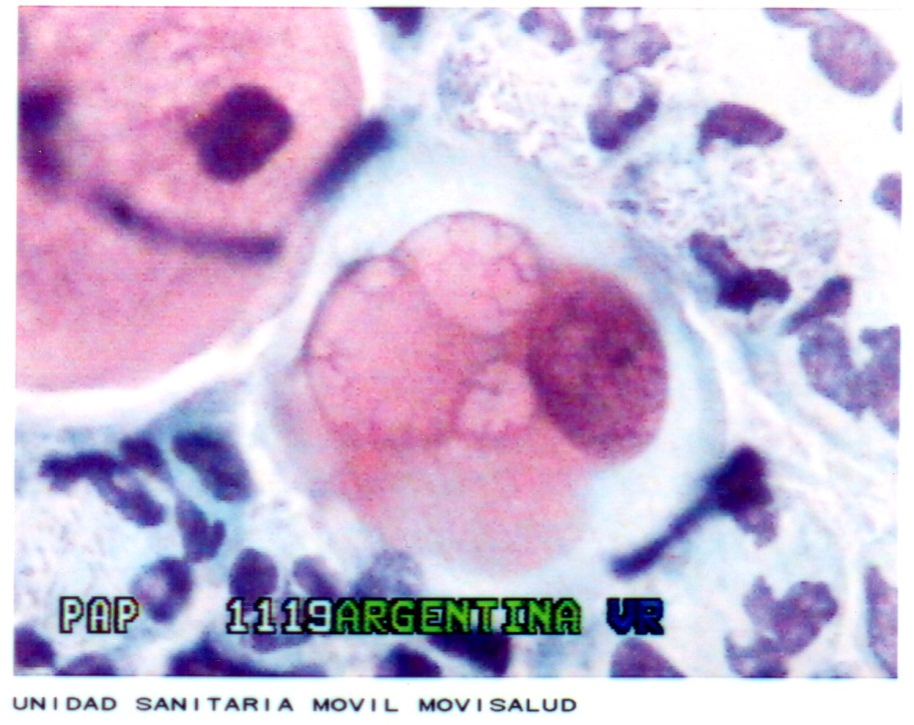

Slide 41
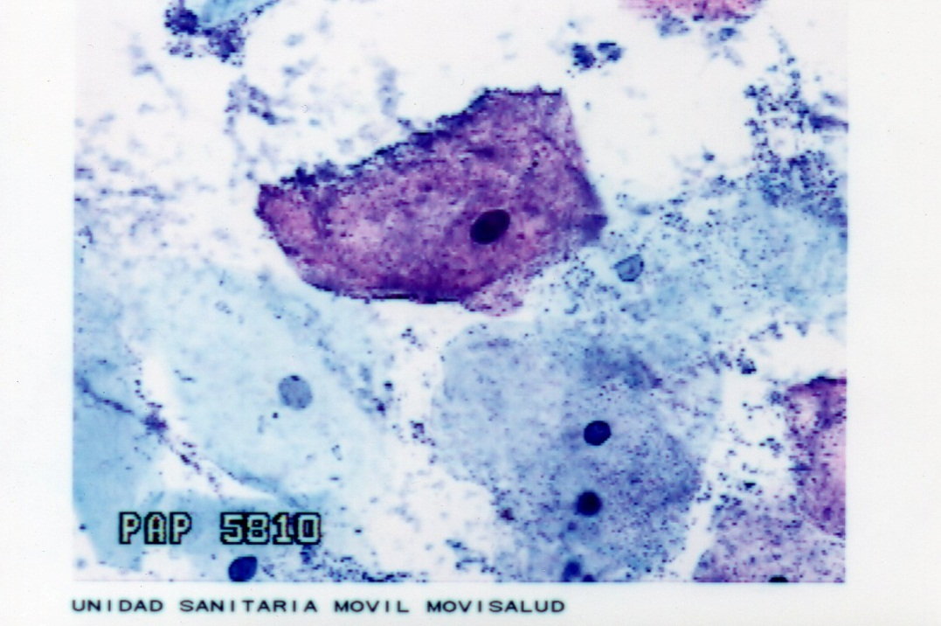

Slide 42
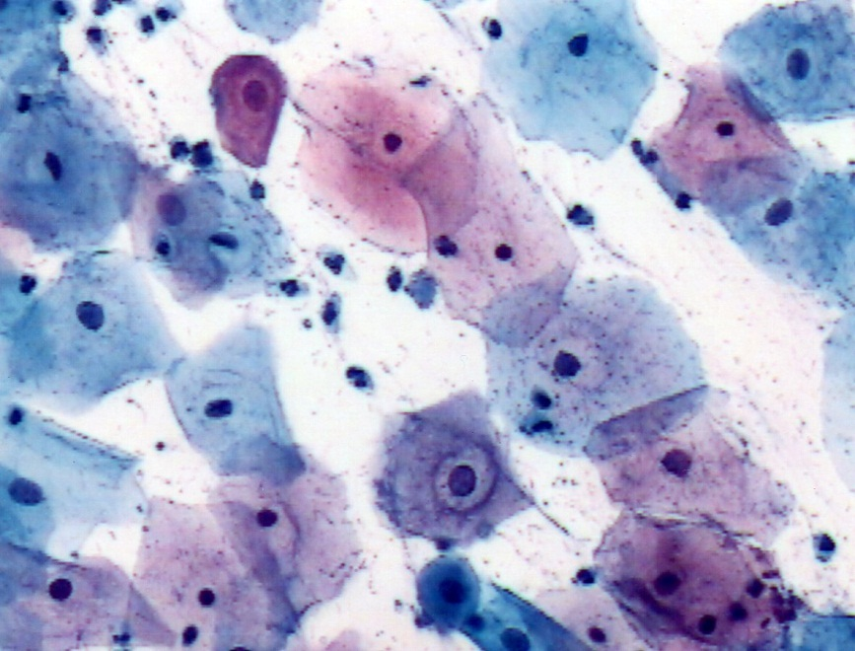

Slide 43
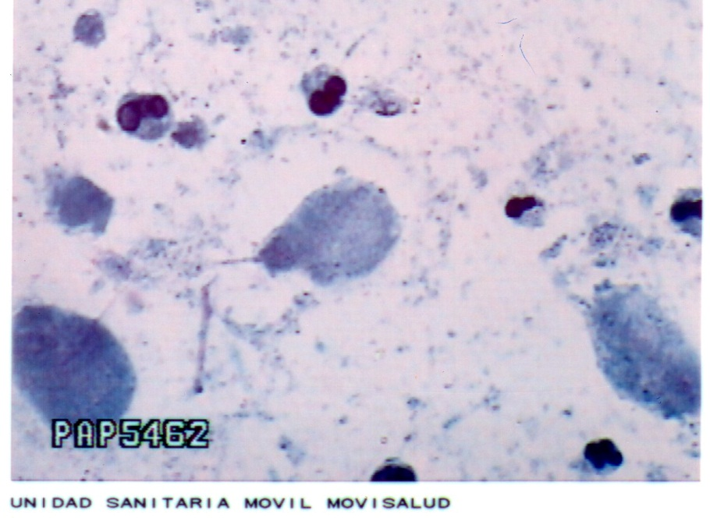

Slide 44
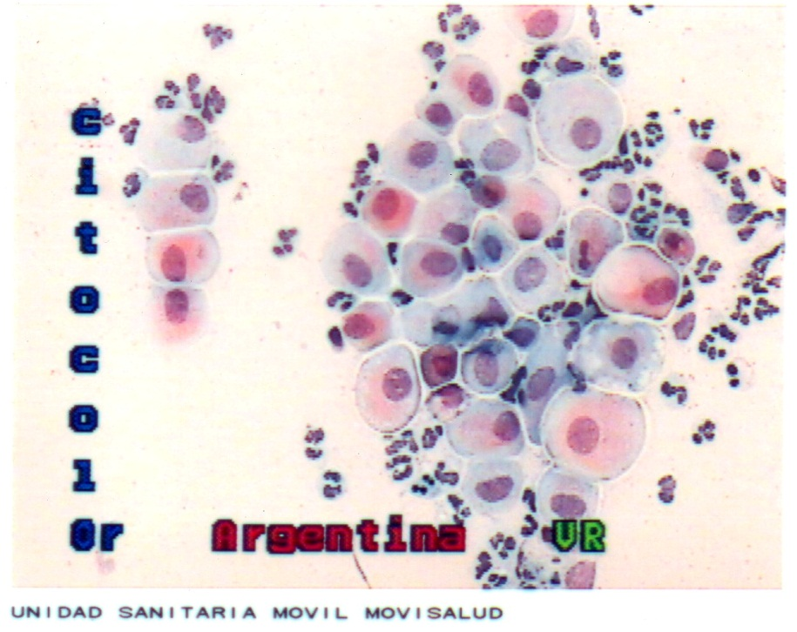

Slide 45
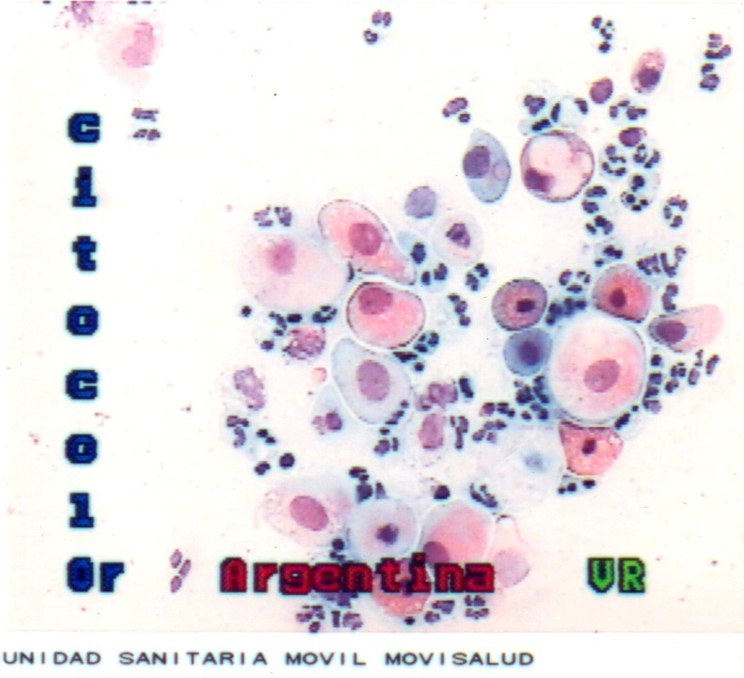

Slide 46
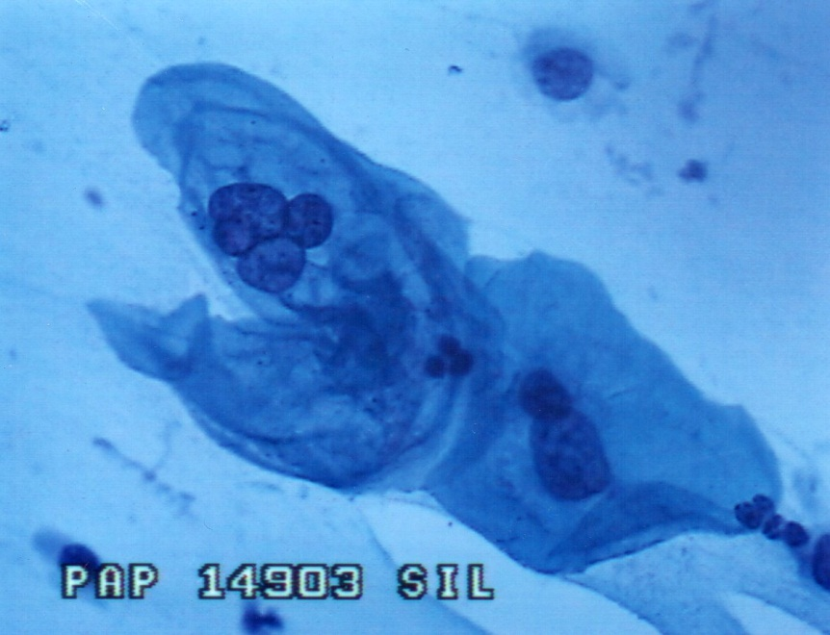

Slide 47
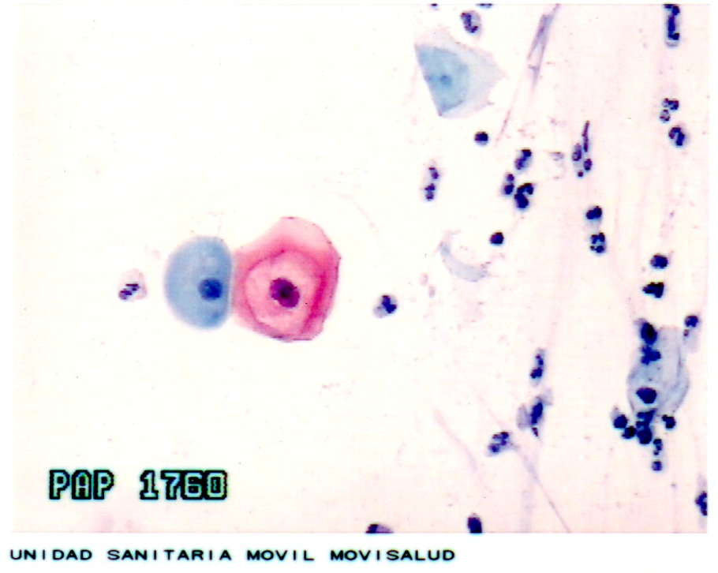

Slide 48
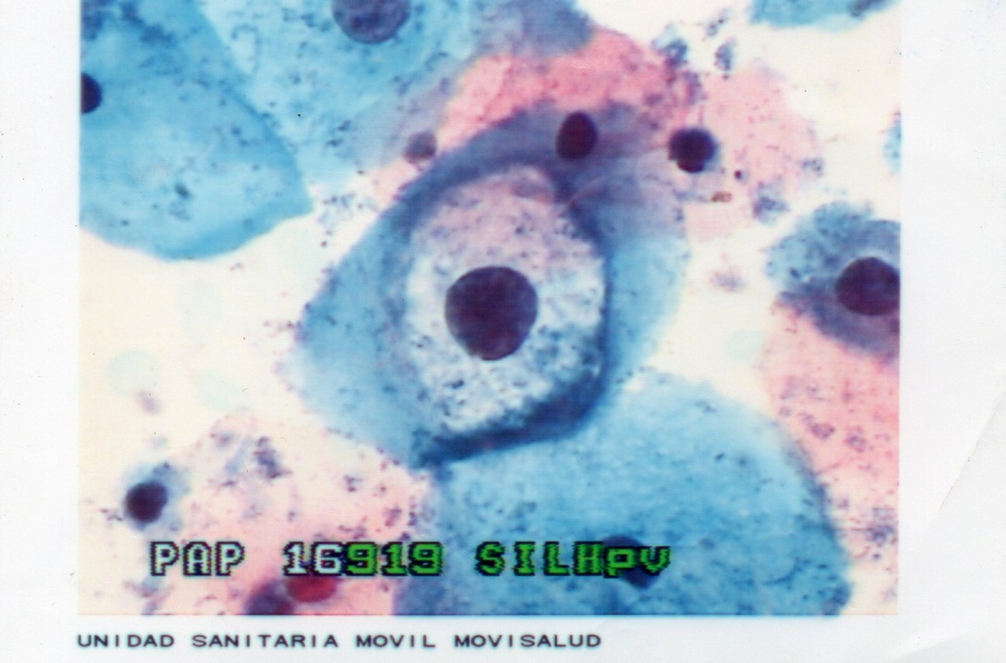

Slide 49
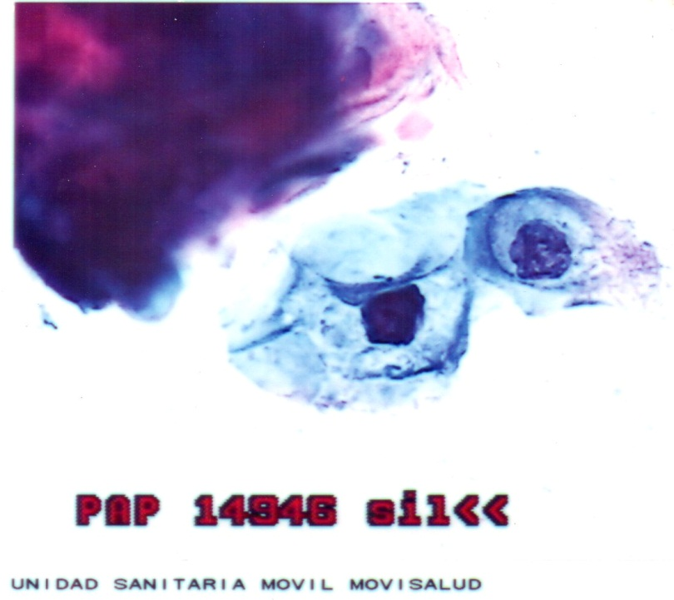

Slide 50
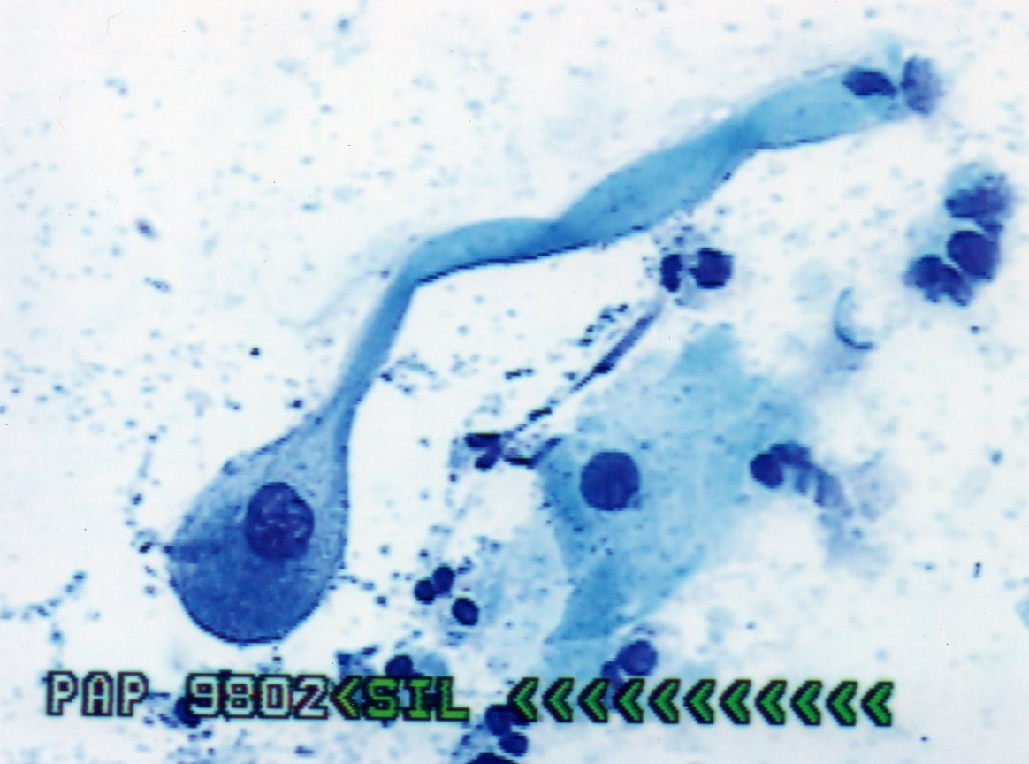
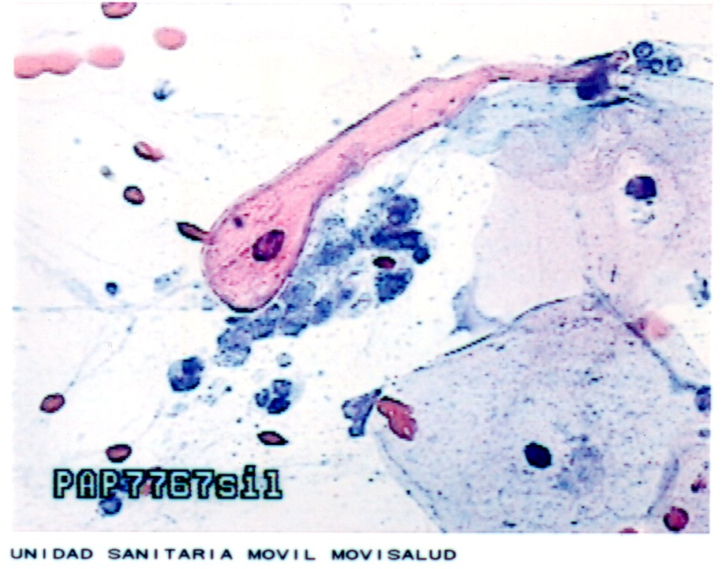

Slide 51
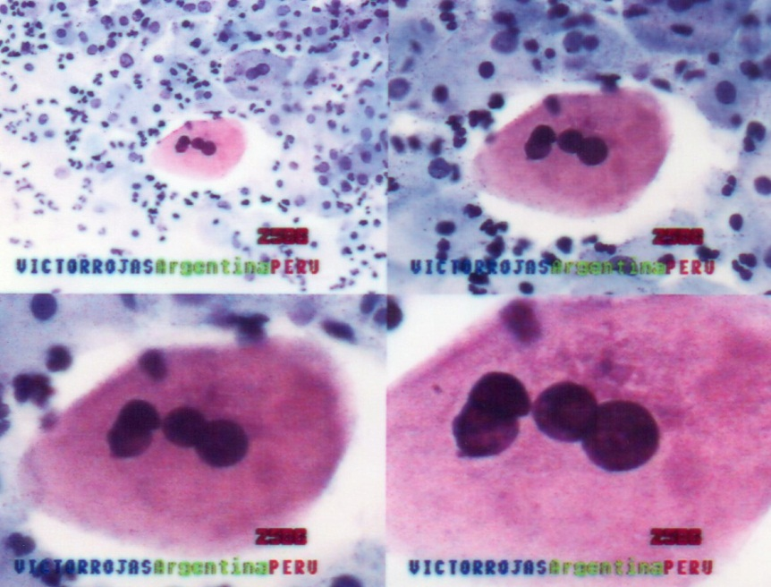

Slide 52
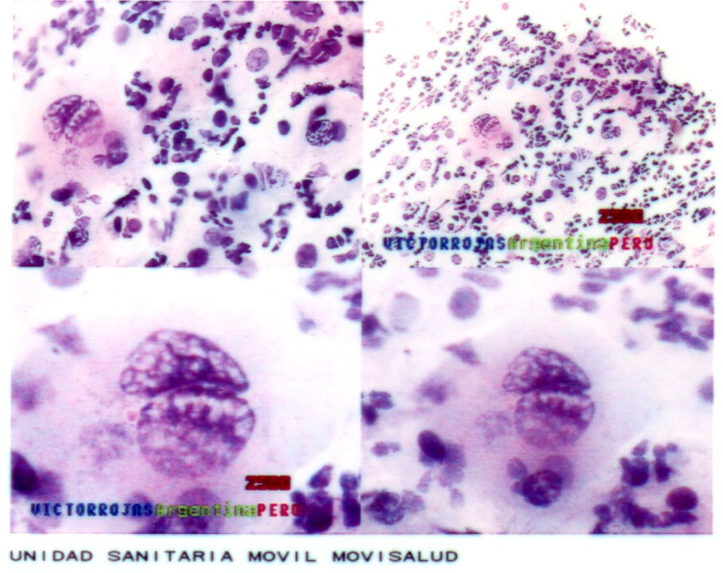

Slide 53
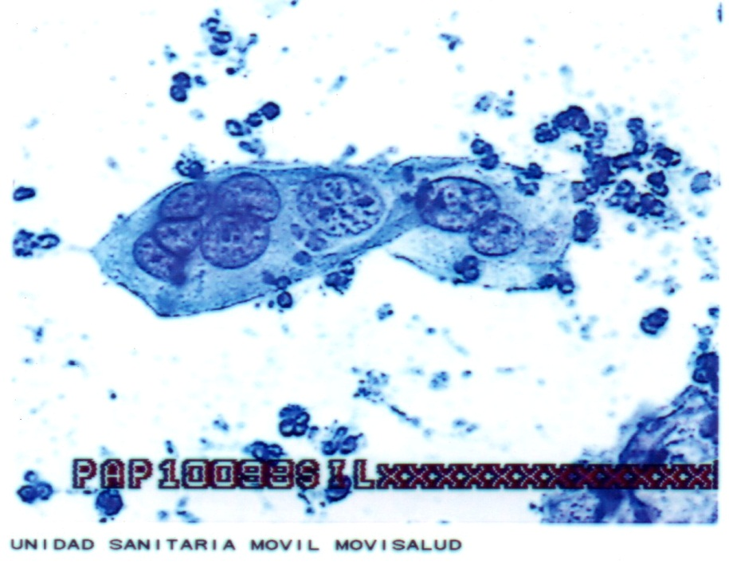

Slide 54
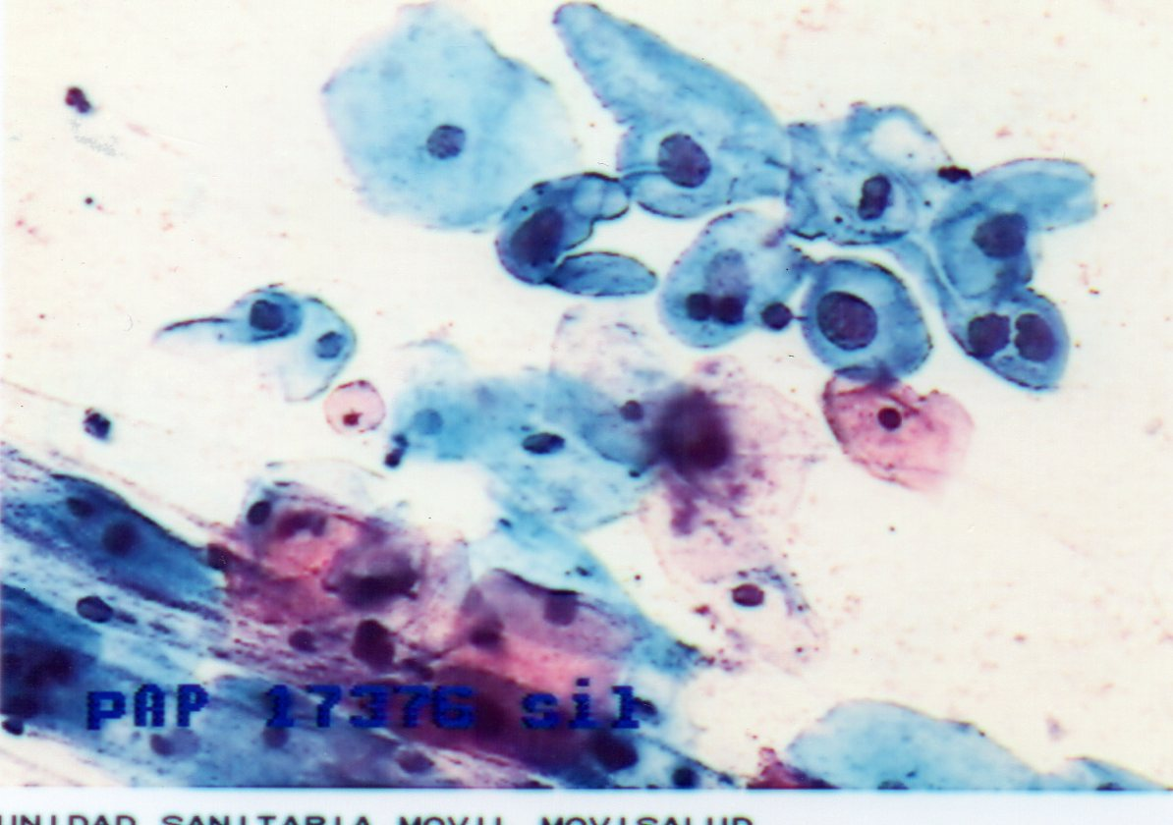

Slide 55
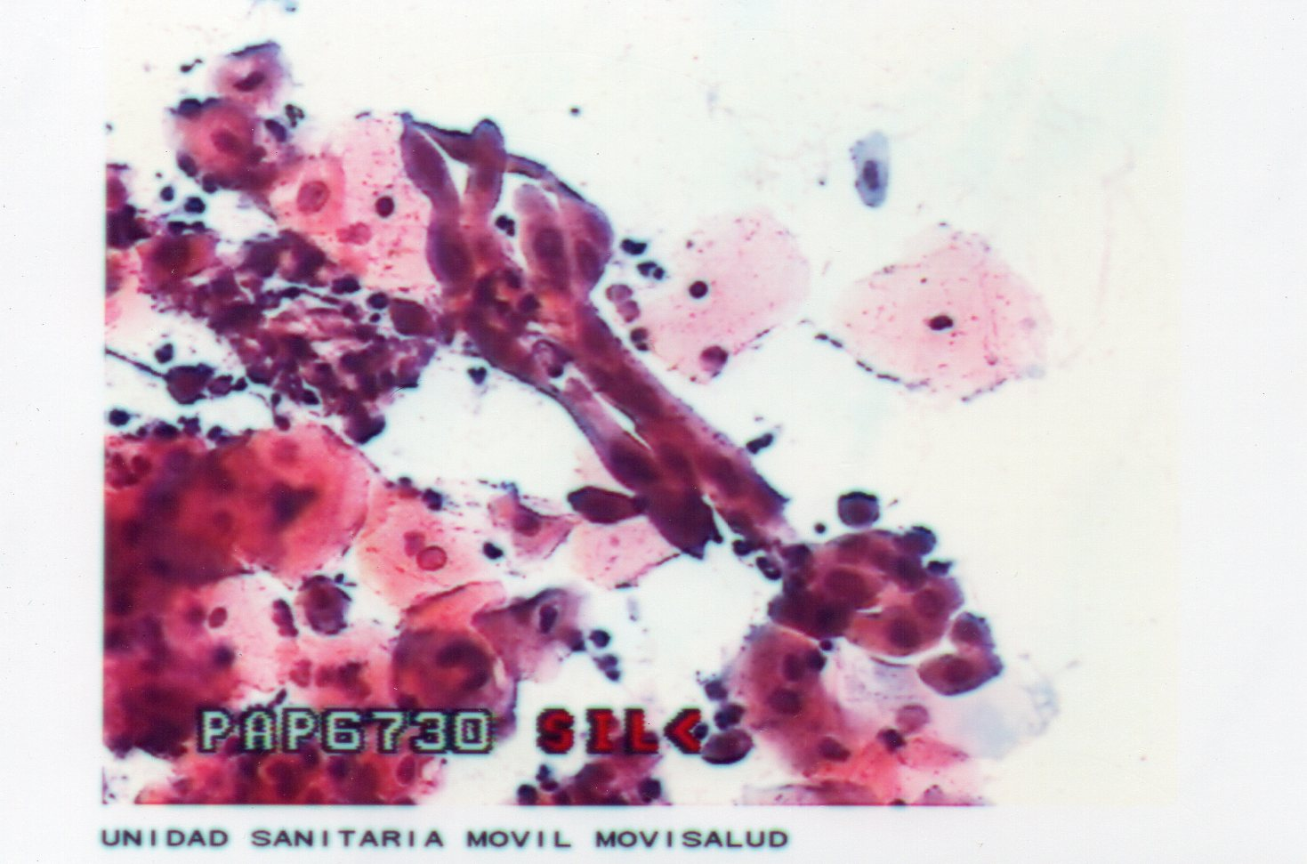

Slide 56
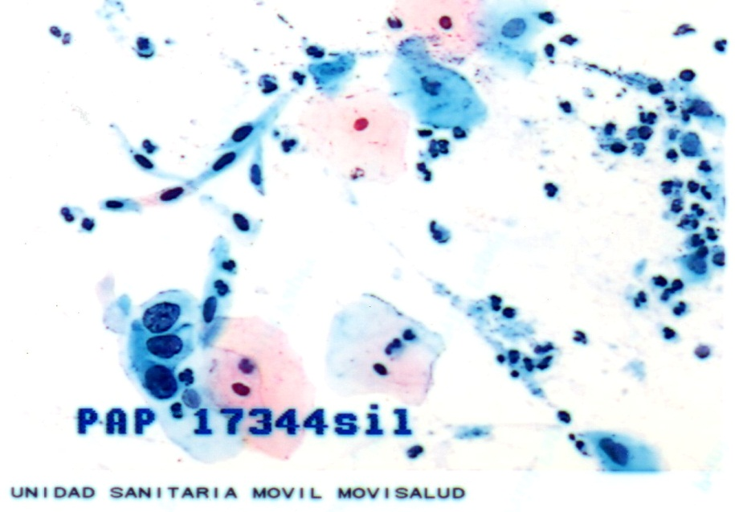

Slide 57
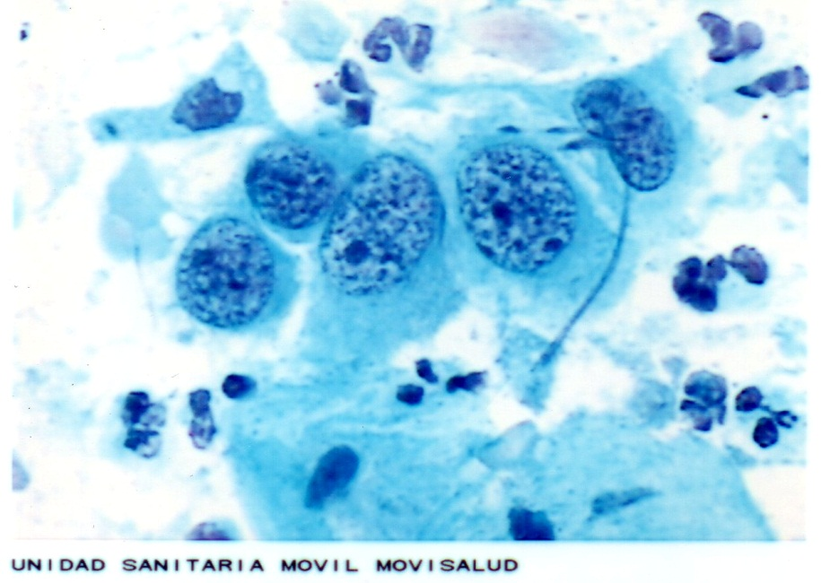

Slide 58
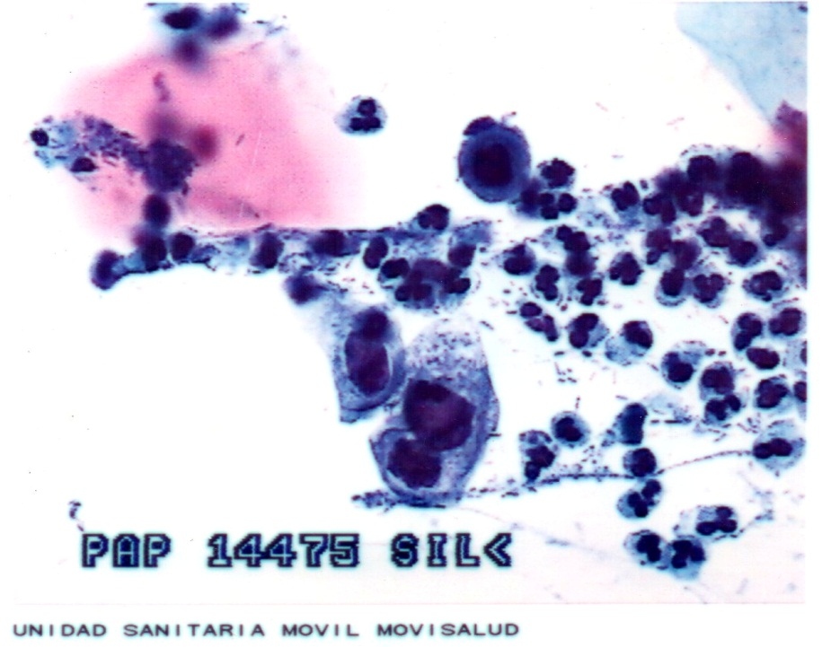

Slide 59
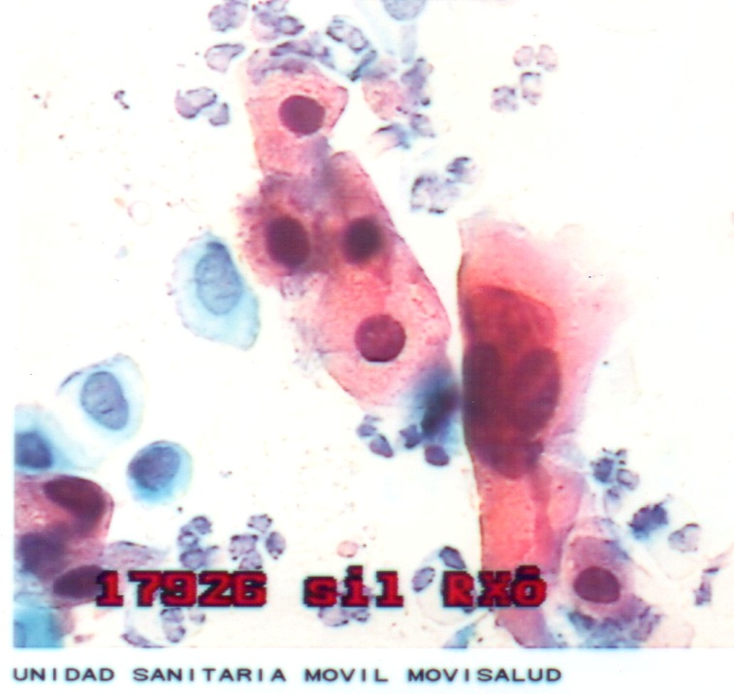

Slide 69
M.L. Hutchinson, P. Agarwal, Th. Denault, B. Berger, E.S. Cibas.Acta Cytologica, 1992; 36(4).

Slide 70
Conclusiones:
El Cytocolor fue aplicado en Buenos Aires más de 19,800 muestras obtenidas en octubre de 1999 a Diciembre del 2003, coloreándose 50 muestras por día, todas las muestras son observadas e informadas antes de la hora así la paciente tiene un resultado inmediato, incluso, la imagen citopatológica fotografiada, en caso de ser derivada al segundo nivel.
La técnica Cytocolor elimina el viraje álcali-acido (amoniaco - ácido clorhídrico)

Slide 71
Conclusiones:
El xilol debe ser eliminado usando el montaje rápido para microscopia denominado Entellan.
El costo beneficio es a favor del paciente.
La eliminación de reactivos tóxico-cancerígenos reduce los riesgos en la salud del operador y lo que es más importante, la salud del mundo.
Tenemos la seguridad que la Biología Molecular en su momento hará resaltar a la técnica de coloración de Georgios Papanicolaou.

Slide 72
Por su atención
¡Chas Gracias!

